Slide 1
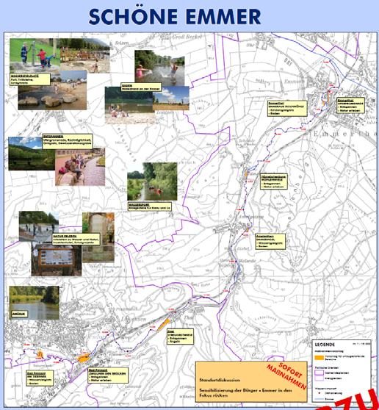
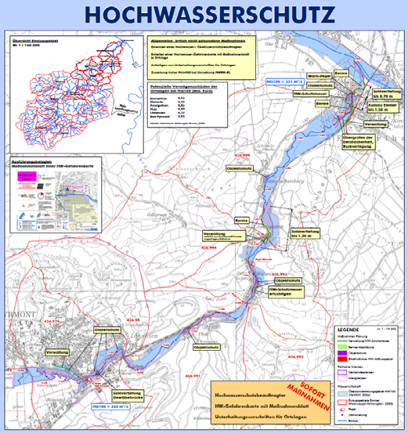
Maßnahmenblatt Fließgewässerentwicklung

Slide 2
Übersicht
1 Die Emmer – ein hochwertiges Gemeingut
2 Zahlen, Daten, Fakten
3 Gewässerentwicklungsplan (GEPl)
3.1 Guter Gewässer- und Auenzustand
3.2 Ökologischer Hochwasserschutz
3.3 Schöne Emmer
3.4 Naturschutz
3.5 Emmerkommission

Slide 3
1 Die Emmer – ein hochwertiges Gemeingut
Die Emmer ist für die Städte und Gemeinden entlang ihres Verlaufes (von Bad Pyrmont bis Emmerthal) ein hochwertiges Stück Lebensqualität und aus wasserwirtschaftlicher und ökologischer Sicht ein potenziell kostbares Gewässer im Wesereinzugsgebiet. Daher verdient die Emmer unsere Aufmerk-samkeit und bedarf eines entschlossenen Handelns.
Grundlage des Planens und Handelns sind die EU-Richtlinien WRRL und HWRM-RL mit den damit verbundenen Wassergesetzen und den Leitfäden des NLWKN, sowie den Naturschutzgesetzen und der FFH-Richtlinie.

Slide 4
1 Die Emmer – ein hochwertiges Gemeingut
Um Defizite, Restriktionen und Lösungsansätze übersichtlich und kompakt darzustellen und die Situation der Emmer in Niedersachsen schlaglichtartig zu beleuchten, hat die Gemeinde Emmerthal Sönnichsen&Partner mit einer Machbarkeitsstudie beauftragt. Diese wurde am 23.02.2012 im Rathaus Emmerthal einem Forum zahlreicher Interessensvertreter aus Behörden, Landwirtschaft, Wirtschaft und gemeinnützigen Organisationen vorgestellt. Das zur Darstellung verwendete „Aktionsposter“ liegt diesem Maßnahmen-blatt als Anlage 2 bei.
Neben der Bildung einer „Emmerkommission“, welche als Akteur vor Ort zukünftig die Entwicklung der Emmer hin zum guten ökologischen Zustand vorantreiben und begleiten wird, ist der nächste Schritt zur Entwicklung von Maßnahmen die „Erstellung eines Gewässerentwicklungsplanes (GEPl) für die Emmer in Niedersachsen“.

Slide 5
2 Zahlen, Daten, Fakten
Die Emmer weist von ihrer Quelle westlich von Langeland in Nordrhein-Westfalen bis zur Mündung in die Weser bei Emmerthal eine Gesamtlänge von knapp 62 km auf, die Fließlänge auf niedersächsischer Seite von Bad Pyrmont bis Emmerthal beträgt 19,5 km. Ihr Einzugsgebiet umfasst
535 km². Ihr Unterlauf von Bad Pyrmont bis Emmerthal ist dem Gewässer-typ 9: Silikatische, fein- bis grobmaterialreiche Mittelgebirgsflüsse zuzuordnen.
Die Gewässerstrukturgüte ist mit 2-4 im Mittel als mäßig beeinträchtigt klassifiziert, die Gewässergüte ist vergleichsweise gut (mäßig belastet).
Am Pegel Welsede beträgt MNQ 2,2 m³/s, der mittlere Abfluss (MQ) beträgt 7,6 m³/s. Das HQ¹⁰⁰ ist mit 229 m³/s angegeben, an der Einmündung in die Weser mit 231 m³/s.

Slide 6
2 Zahlen, Daten, Fakten
Bis Bad Pyrmont existieren sechs Querbauwerke, von denen zwei (Thalmühle, Dringenauer Mühle) mit Fischaufstiegsanlagen ausgestattet sind.
Der Talraum wird überwiegend landwirtschaftlich genutzt, es existieren vereinzelte Ortslagen.

Slide 7
3 Gewässerentwicklungsplan (GEPl)
Der Gewässerentwicklungsplan soll den gesamten niedersächsischen Ab-schnitt der Emmer (19,5 km) umfassen. Umfangreiche Abstimmungen und interdisziplinäre Arbeiten sind erforderlich. Daher werden die Gemeinde Emmerthal und die Stadt Bad Pyrmont eng zusammenarbeiten und feder-führend tätig werden, unterstützt durch den Unterhaltungsverband Emmer-Humme (UHV 27). Maßnahmenträger des GEPl wird die Gemeinde Emmerthal sein, Baulastträger für spätere Maßnahmen jeweils die zuständige Kommune.

Slide 8
3 Gewässerentwicklungsplan (GEPl)
Die Emmer weist trotz ihres ökologisch bedeutenden Umfeldes, ihrer Lage in einem FFH- und NSG-Gebiet und zahlreicher natürlicher Strukturen erhebliche Defizite auf in der
Durchgängigkeit
Gewässerstruktur
Gewässergüte.
Im Leitfaden „Maßnahmenplanung Oberflächengewässer“ wird ihr die Priorität 2 (von 5) zugewiesen, was zum Einen die Bedeutung des Gewässers, aber auch das Landesinteresse verdeutlicht. Ein entschlossenes Handeln ist daher tunlich. Der GEPl wird auf Grundlage der Mustergliederung „Aufbau und Gliederung eines GEPl zur Ermittlung und Bewertung der Hauptbelastungsfaktoren niedersächsischer Fließgewässer“ des NLWKN (Entwurf: Sellheim, April 2010) erfolgen und bildet anschließend den roten Faden zur Umsetzung der vorgeschlagenen Maßnahmen.

Slide 9
3 Gewässerentwicklungsplan (GEPl)
Die in der Machbarkeitsstudie aufgeführten Aspekte
Guter Gewässer- und Auenzustand
Ökologischer Hochwasserschutz
Schöne Emmer
Naturschutz (FFH- und NSG-Gebiet)
sollen als integraler Ansatz Berücksichtigung finden, um bei den Betroffenen und in der Bevölkerung Akzeptanz und Interesse zu wecken.

Slide 10
3.1 Guter Gewässer- und Auenzustand
Durchgängigkeit
Die Durchwanderbarkeit (Längsdurchgängigkeit) für Fische und Wirbellose (Makrozoobenthos) hat für die ökologische Wertigkeit der Emmer und Gewässer im Allgemeinen eine überragende Bedeutung. Vor allem Emmerthal hat aufgrund seiner Nähe zur Wesermündung eine Schlüsselposition hin-sichtlich der Durchwanderbarkeit für Fische. Die hier bestehenden Wander-hindernisse machen die Erschließung der Emmer unmöglich und sind durchgängig zu gestalten. Die Durchgängigkeit ist im Betrachtungsgebiet an sechs Stellen unterbunden, zwei Querbauwerke sind mit einer FAA aus-gestattet worden.

Slide 11
3.1 Guter Gewässer- und Auenzustand
Strukturgüte
Die Ufer und die Gewässersohle wurden in früheren Zeiten in weiten Teilen des Verlaufes erosionssicher gestaltet. Mittlerweile ist diese Sicherung aus Steinschüttung, Bauschutt und ähnlichen Materialien eingewachsen und nicht ohne weiteres erkennbar, behindert aber das Eigenentwicklungspo-tenzial erheblich. Diese Panzerung sollte in den Freilandstrecken entfernt werden, Uferabbrüche und Steilhänge sind ein hochwertiger Lebensraum.
Entlang der Emmer sollte ein ausreichend bemessener Randstreifen einge-richtet werden, um Eigendynamik zu ermöglichen und die Möglichkeit der aquatisch-terrestrischen Durchgängigkeit zu schaffen.

Slide 12
3.1 Guter Gewässer- und Auenzustand
Die bestehende Unterhaltungsvorschrift des Emmer-Humme Verbandes und der Pflege- und Entwicklungsplan der Unteren Naturschutzbehörde werden auf Möglichkeiten und Synergien geprüft, um Eingriffe in die Ge-wässerentwicklung zu minimieren und das noch zu beschreibende Entwick-lungsziel des Guten Zustandes durch gezielte oder auch zukünftig unterlas-sene Maßnahmen langfristig zu fördern.

Slide 13
3.1 Guter Gewässer- und Auenzustand
Gewässergüte
Die gesamte Gewässerstrecke ist als mäßig belastet eingestuft. Aus dem hohen Anteil landwirtschaftlicher Nutzflächen im Einzugsgebiet (> 60 %) stammen diffuse Nährstoffeinträge und Feinmaterial aufgrund Bodenerosion. Gewässerrandstreifen und freiwillige Vereinbarungen zur guten fachlichen Praxis in der Flächenbewirtschaftung können den Eintrag von den landwirtschaftlichen Flächen vermindern. Die Strukturverbesserungen er-höhen zudem die Selbstreinigungskraft des Gewässers. Beides verbessert die Gewässergüte.

Slide 14
3.2 Ökologischer Hochwasserschutz
Bad Pyrmont, Emmerthal und einzelne Ortslagen im Verlauf sind von Hochwasser betroffen. In den GEPl werden „ökologische Hochwasserschutzmaßnahmen“ wie z.B. Deichrückverlegung, Sekundärauen und Auenreaktivierung mit eingebunden. Dies bedeutet Kosteneffizienz und steigert die Akzeptanz in der Bevölkerung. Die Unterhaltung ist einerseits auf Pflege und Entwicklung des Gewässers, auf der anderen Seite auf den schadlosen Hochwasserabfluss abzustimmen. Mit dieser kombinierten Vorgehensweise werden die Forderungen der EG-HWRM-RL verfolgt, deren Ziel die Verringerung des Risikos von Hochwasserschäden für die menschliche Gesundheit, die Umwelt, das Kulturerbe und die wirtschaftliche Tätigkeit ist. Notwendige Maßnahmen oder Handlungen sollen stets aus einer integralen Betrachtung des Gewässersystems abgeleitet werden und mit der Umsetzung der Wasserrahmenrichtlinie (WRRL) koordiniert werden.

Slide 15
3.3 Schöne Emmer
Mit zunehmender Erfahrung bei der Umsetzung der EG-WRRL zeigt sich, dass „weiche Faktoren“ wie Naherholung, Ortsbildverbesserung und Umweltbildung in ein Gesamtentwicklungskonzept zu integrieren sind (vgl. z.B. „Leitfaden zur Aufstellung von Gewässerentwicklungsplänen in Thüringen“). Demzufolge ist es wichtig, Wasser und Gewässer erlebbar zu gestalten. Nicht nur, dass die Attraktivität und der Lebenswert eines Ortes gesteigert wird, sondern die Akzeptanz der Bürger gegenüber zumeist relativ teuren Gewässerumgestaltungen steigt erheblich. Dazu bestehen zahlreiche Möglichkeiten.

Slide 16
3.3 Schöne Emmer
Beispiele sind die Schaffung von:
Attraktiven Zugängen zum Gewässer und Verweilmöglichkeiten
Wasserspielplätzen für Kinder
Badebereichen
Wassersportmöglichkeiten (Kanu)
Informationsangeboten (Lehrpfade, etc.).

Slide 17
3.4 Naturschutz
Besondere Anforderungen und Chancen ergeben sich aus dem Vorhanden-sein des NSG und des FFH (NSG HA 171 „Emmerthal“; FFH 113 „Emmer“), die regelmäßige Abstimmung mit den entsprechenden Behörden und Inter-essensverbänden ist essenziell.

Slide 18
3.5 Emmerkommission
Eine erfolgreiche und zügige Umsetzung der Maßnahmenvorschläge des GEPl erfordert eine geeinte und handlungswillige Gruppe von Akteuren vor Ort. Diese Gruppe wurde mit der Emmerkommission ins Leben gerufen. In einem ersten Auftakt konnten die maßgebenden Interessenvertreter (Be-hörden, Wasserverband, Wasserrechts-Inhaber, Naturschutzverbände, Politik etc.) gewonnen werden. Parallel zur Erarbeitung des GEPl besteht neben dem Versammeln der Kommissionsmitglieder eine wesentliche Aufgabe darin, ihre unterschiedlichen Wissensstände durch Vermitteln von Fachin-formationen auszugleichen, die Ziele zu vermitteln, die notwendigen Maß-nahmen zu erläutern, eine Diskussion darüber zu leiten und zu einer zu-frieden stellenden Abstimmung zu führen.

